Slide 1
Tarief berekenen LG32 – 2
IBS 2.2 Gebouwen en terreinen

Slide 2
Wat gaan we vandaag doen?
Afmaken tariefberekening
Bespreken laatste opgaven
Richting saldobegroting
In Excel

Slide 3
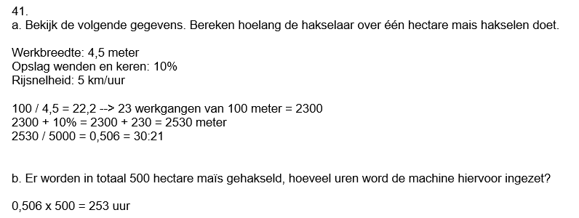
Controleren 41 t/m 45

Slide 4
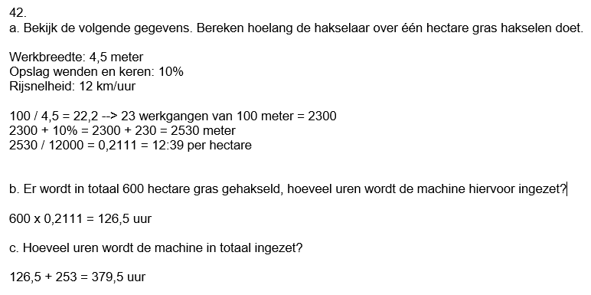

Slide 5
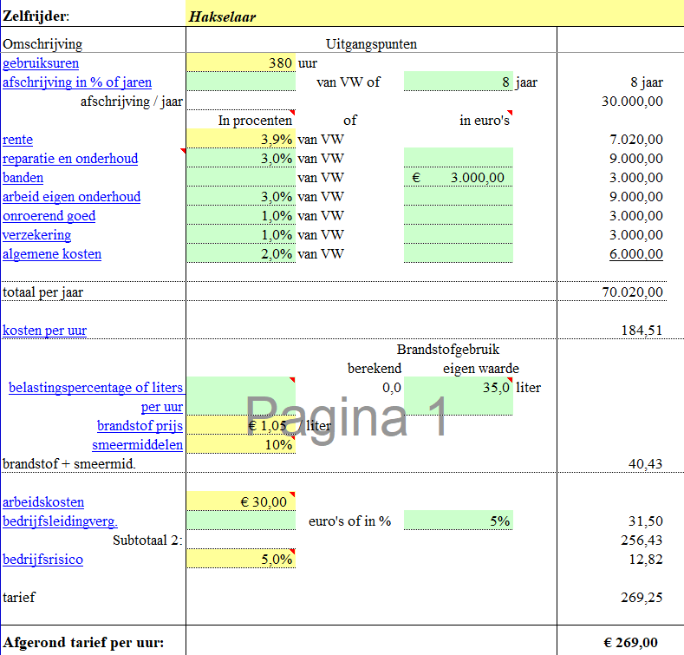

Slide 6
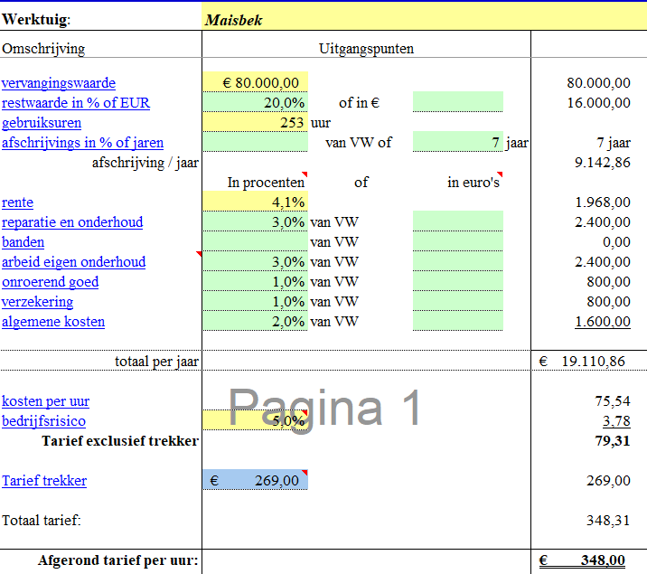
b. € 348 x 0,506 = €176,09 per hectare

Slide 7
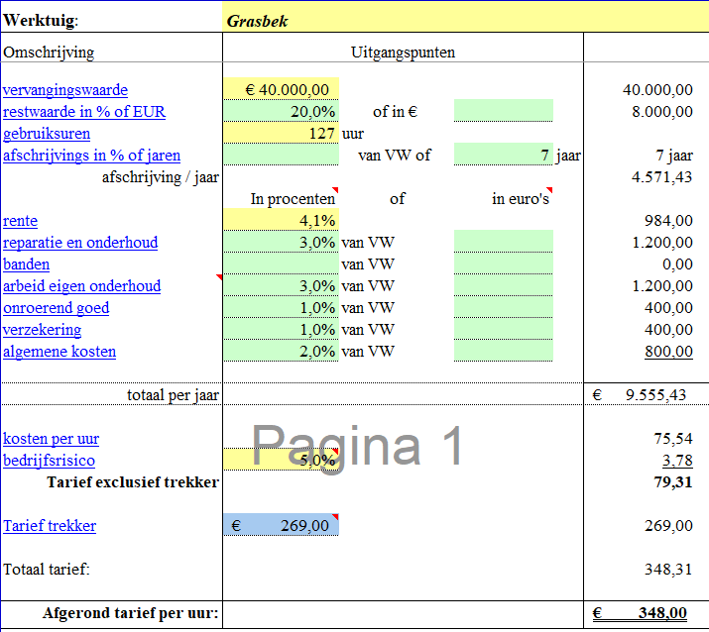
b. €348 x 0,211 = €73,37

Slide 8
Van tarief naar saldo
Wat is een saldobegroting
Wat is een begroting?
Wat zou het saldo van een teelt zijn?
Hoe komt de tariefberekening hierin terug?

Slide 9
Kosten-batenanalyse
Baten (=opbrengst)
Kosten -
Saldo

Slide 10
Portfolio-opdracht
Kies een teelt waarover je op je stagebedrijf veel te weten kunt komen.
Bedenk wat alle opbrengsten en kosten zijn die een teelt met zich meebrengen.
Minimaal van twee werkzaamheden een tariefberekening
Trekker + werktuig
Of zelfrijder (evt + werktuig)
De machine die je kiest hebben ze uiteraard op je stagebedrijf.
Net verslag in Word.

Slide 12
Dat was ‘m!
Dagge bedankt zijt, da witte.

